Slide 1
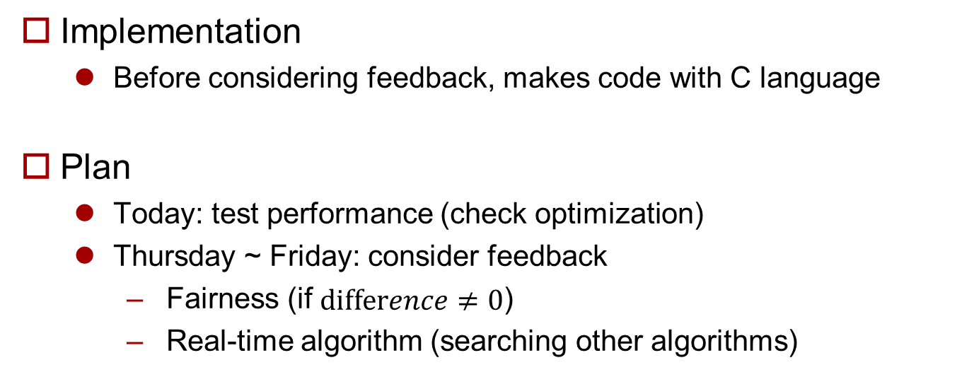
Algorithm
Implementation
Before considering feedback, makes code with C language
Plan
Today: test performance (check optimization)
Thursday ~ Friday: consider feedback
Fairness (if $difference≠0$)
Real-time algorithm (searching other algorithms)
Notes:
피드백 내용을 고려하기 전 C로 알고리즘을 작성 중
계획은 오늘(수요일)은 최적화가 잘 되는 지 체크
목~금요일은 세미나 때 피드백 해준 것들을 고려할 예정

